Slide 1
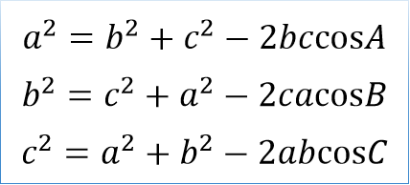
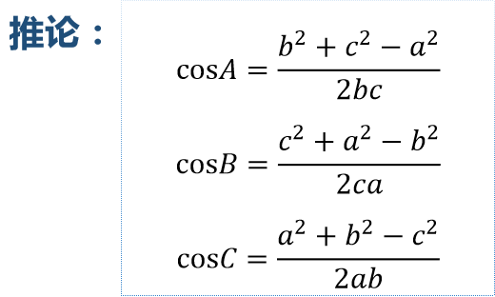
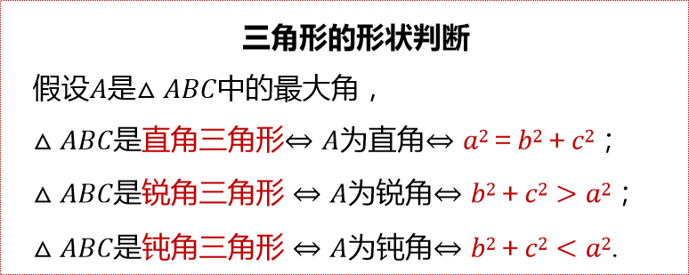

Slide 2
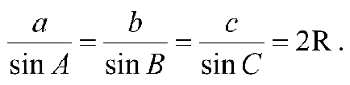

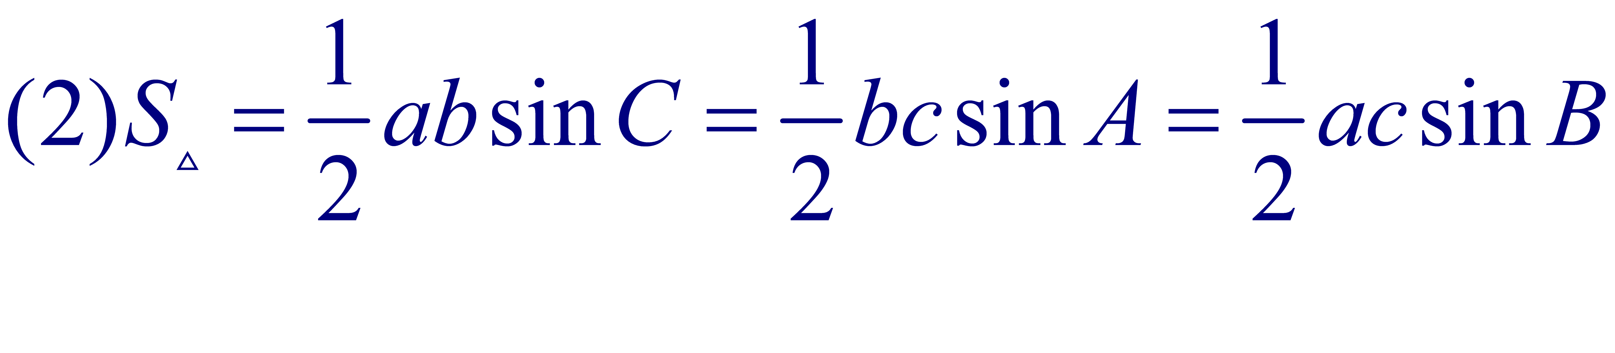

正弦定理：
变式：
推论：

Slide 3
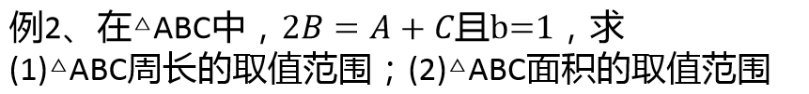
三角形中的最值范围问题处理方法
法一：利用基本不等式求最值-化角为边 余弦定理公式里有“平方和”和“积”这样的整体，一般可先由余弦定理得到等式，再由基本不等式求最值或范围
法二：转为三角函数求最值-化边为角 利用正弦定理转化为角的关系，消元后使得式子里只有一个角，变为三角函数最值问题进行解决。
法三：几何分析

Slide 4
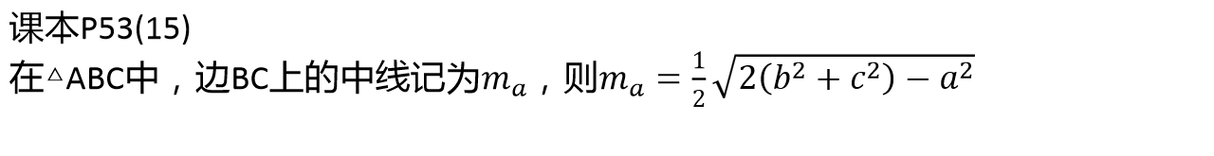

Slide 5
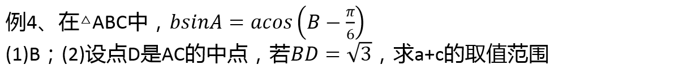

Slide 6
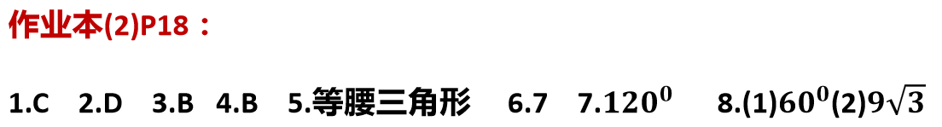
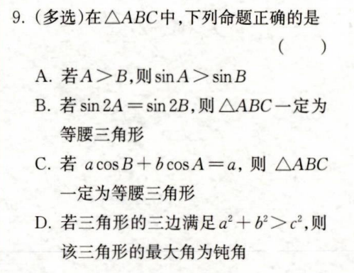

Slide 7
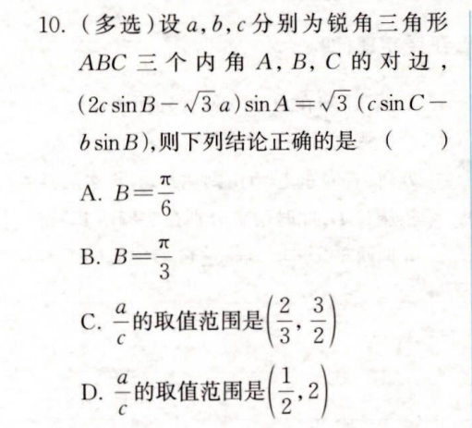

Slide 8
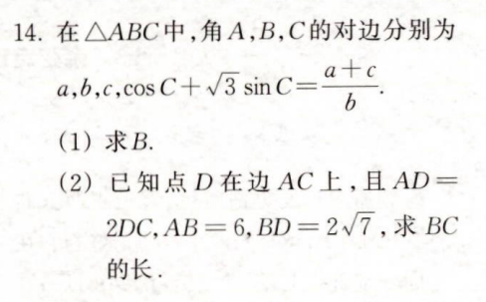

Slide 9
